Slide 1


1
6
6
2
5
3
4

Slide 2


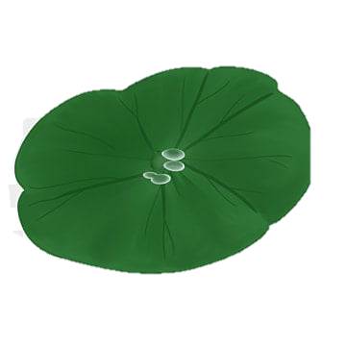
4
5
6

Slide 3

So sánh thêm bớt tạo sự bằng nhau trong phạm vi 6

Slide 4
5 thêm 1 bằng mấy?
4 thêm 2 bằng mấy?
6 bớt 1 còn mấy?
6 bớt 2 còn mấy?
4
5
6
6
6
4
5
6
6

